Slide 1


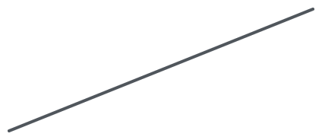

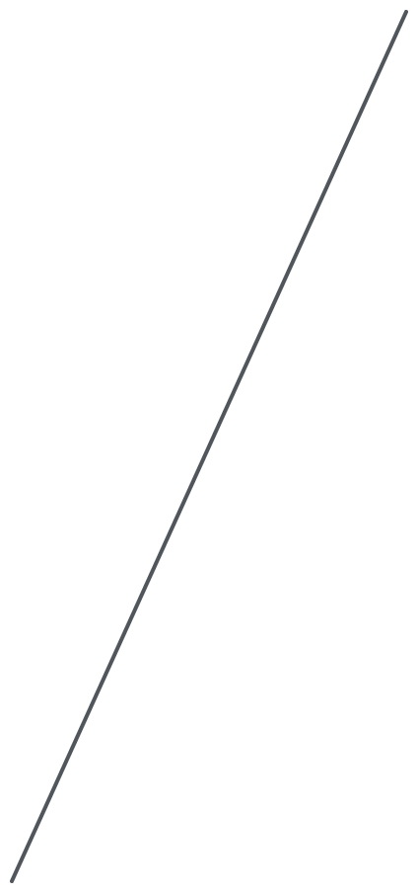

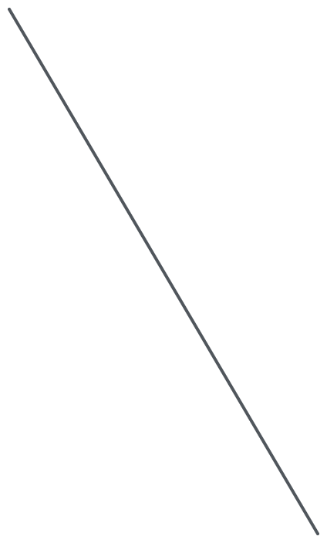

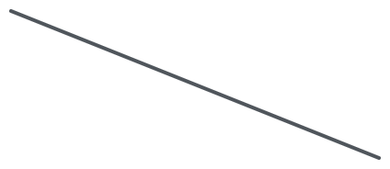

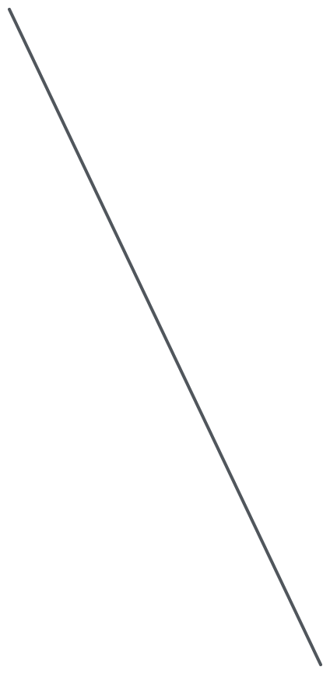

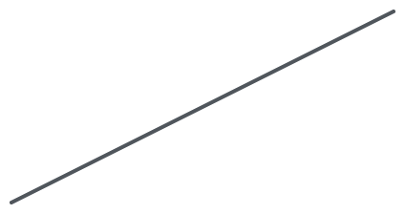




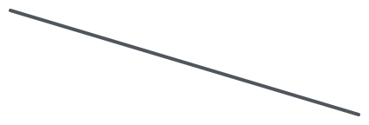
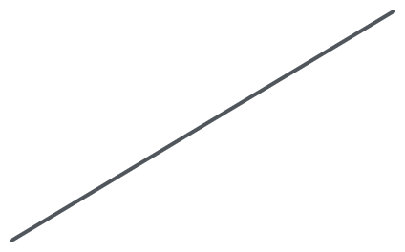

Yapay Zekaya Giriş
IBTECH · DOKUZ EYLÜL ÜNİVERSİTESİ
Makineler nasıl öğrenir, nasıl konuşur?
Süleyman Esmer · Raşit Şahin
IBTech
10.11.2026
Notes:
Süleyman Esmer ve Raşit Şahin bu slaytta kendilerini kısaca tanıtır: ad, görev ve IBTech’te ne yaptıkları. Hoş geldiniz. Bugün 75 dakikada yapay zekanın ne olduğunu, nereden geldiğini, nasıl öğrendiğini ve ChatGPT gibi araçların aslında ne yaptığını konuşacağız. Formül yok; bol örnek ve canlı deneme var. Sağdaki ağ şekli bir yapay sinir ağını andırıyor; şimdilik sadece bir süs, ders boyunca mantığını açacağız.

Slide 2



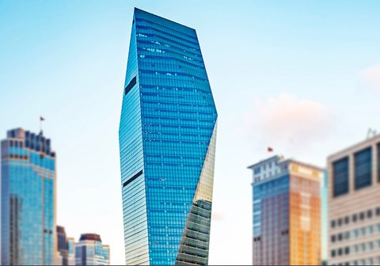
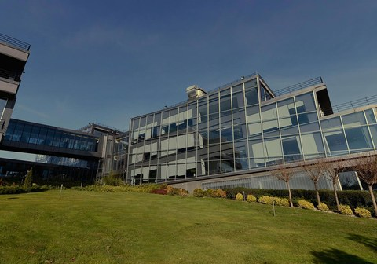
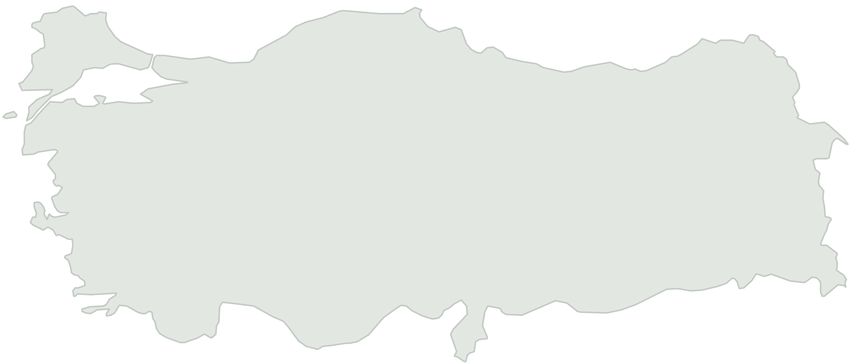
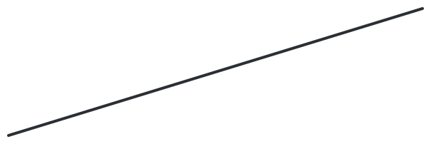


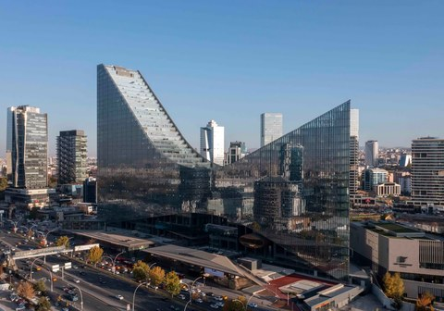


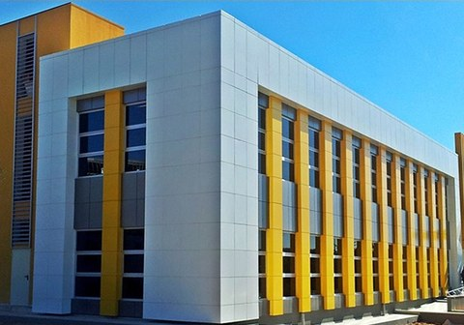
4 şehirde, tek ekip
IBTECH’İ TANIYALIM
Kristal Kule Ar-Ge
Martek Teknopark
2018 · İstanbul · 116 kişi
2005 · Gebze · 803 kişi
1.241
KARADENİZ
kişi · 4 lokasyon
Ankara Ar-Ge Merkezi
Bankacılık ve finans sektörü için:
2025 · Ankara · 211 kişi
Ar-Ge niteliği yüksek
İleri teknolojiler
Yazılım ve altyapı
Rekabetçi ürünler
Depark Teknopark
2018 · İzmir · 111 kişi
AKDENİZ
Notes:
Süleyman Esmer anlatır. IBTech, QNB Grubu’nun bir iştiraki; sağ üstteki QNB ve Enpara Bank’ın teknolojisini biz geliştiriyoruz. Öğrencilere sorun: “Aranızda QNB ya da Enpara kullanan var mı? O uygulamanın arkasında biz varız.” Sonra sağdaki kart: IBTech, bankacılık ve finans sektöründeki müşterileri için Ar-Ge niteliği yüksek, ileri teknolojileri içeren yazılım ve altyapı projeleriyle rekabetçi ürünler geliştiriyor. Sonra merkezler kuruluş sırasıyla haritada açılıyor: 2005 Gebze Martek Teknopark Şubesi, 2018 İstanbul Kristal Kule Ar-Ge Merkezi, 2018 İzmir Depark Teknopark Şubesi, 2025 Ankara Ar-Ge Merkezi; toplam 1.241 kişi. Rakamların güncel olduğunu sunumdan önce teyit edin. Bitişte söz Raşit Şahin’e geçer: “Peki biz her gün ne kullanıyoruz? Yapay zeka. Şimdi onu konuşalım.”

Slide 3

Bugün yapay zekayı kaç kez kullandınız?
BÖLÜM 1/6 · HAYATIMIZDA YAPAY ZEKA
Sabah telefonunuzu açtığınız andan bu yana düşünün.
Notes:
Raşit Şahin devralır. Sınıfa soruyu sorun ve 1-2 dakika cevap toplayın. Gelen örnekleri tahtaya yazın. Çoğu öğrenci “hiç” ya da “bir iki kez” der; bir sonraki slayt bu sayının aslında çok daha büyük olduğunu gösterecek. Ders sonunda bu soruya geri döneceğiz. Not: Her bölüm bu yeşil ekranla açılıyor; öğrenciler yeni bölüme geçtiğinizi buradan anlayacak.

Slide 4




Farkında olmadan her gün kullanıyoruz
HAYATIMIZDA YAPAY ZEKA
Öneriler
Yüz tanıma
Haritalar
Sohbet ve çeviri
Instagram ve YouTube sıradaki videoyu sizin için seçiyor.
Telefonunuzun kilidini yüzünüzle açıyorsunuz.
Google Haritalar trafiği tahmin edip en hızlı yolu buluyor.
ChatGPT ile konuşuyor, metinleri saniyeler içinde çeviriyoruz.
Notes:
Kartları tek tek açın ve her birinde sınıfa sorun: “Bunu bugün kullanan var mı?” Instagram’ın size neden o videoyu gösterdiğini, telefonun yüzünüzü nasıl tanıdığını, haritanın trafiği nereden bildiğini merak ettirin. Cevabı şimdi vermeyin; ders boyunca açılacak.

Slide 5
Yapay zeka, insan zekası gerektiren işleri yapabilen bilgisayar sistemleridir.
YAPAY ZEKA NEDİR?
Az önceki örneklerin hepsi bunlardan birini yapıyor:
Görmek
Konuşmak
Karar vermek
Öğrenmek
Yüz tanıma
ChatGPT, çeviri
Haritalar
Öneri sistemleri
Notes:
Giriş cümlesi: “Bu örneklerin ortak noktası ne? Hepsi yapay zeka. Peki yapay zeka tam olarak nedir?” Tanımı sade tutun, ezberletmeyin. Ardından dört yeteneği açın; her birinin altında bir önceki slayttaki karşılığı çıkıyor: görmek (yüz tanıma), konuşmak (ChatGPT, çeviri), karar vermek (haritalar), öğrenmek (öneri sistemleri). Sonraki slayta geçiş: “Bunlar bugün bize sıradan geliyor ama aslında 75 yıllık bir hayalin sonucu.”

Slide 6
Ama hepsi 75 yıllık bir hayalin sonucu.
BÖLÜM 2/6 · KISA TARİHÇE
Bunlar bugün bize sıradan geliyor.
1950
Bugün
Notes:
Bölüm geçişi. “Bunlar bugün bize sıradan geliyor ama aslında 75 yıllık bir hayalin sonucu. Nereden başladı bu iş?” Tıklayınca alttaki zaman çizgisi açılır. Bu bölüme yaklaşık 12 dakika ayırın.

Slide 7

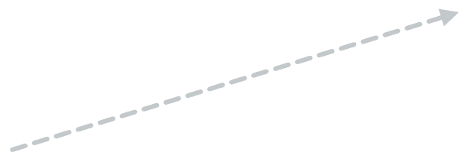
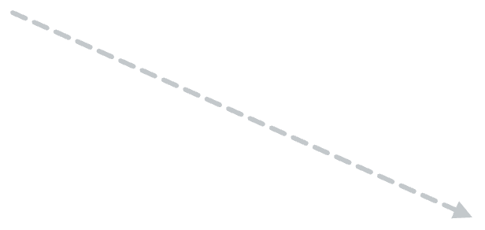
“Makineler düşünebilir mi?”
1950 · ALAN TURING
Hangisinin makine olduğunu ayırt edemiyorsanız, makine testi geçmiş sayılır.
A odası
İnsan mı, makine mi?
Siz: soru soran
Sadece yazışarak soru sorarsınız.
B odası
Bugün buna Turing Testi diyoruz.
İnsan mı, makine mi?
Notes:
Turing Testi’ni bir oyun gibi anlatın: Perdenin arkasında iki oda var, birinde insan, diğerinde makine. Siz sadece yazışarak soru soruyorsunuz. Hangisinin makine olduğunu anlayamazsanız makine “kazanıyor”. İsterseniz sınıfa sorun: Bugün ChatGPT ile yazışsanız ayırt edebilir miydiniz?

Slide 8

Hayaller, kışlar ve ilk kıvılcımlar
KISA TARİHÇE · 1/3
1950
1956
1974–93
1986
1989
1997
Alan Turing
Dartmouth
Yapay zeka kışları
Geri yayılım
İlk CNN
Deep Blue
Turing Testi: az önce konuştuğumuz soru.
“Yapay zeka” adı ilk kez konuyor.
Sinir ağları hatalarından öğrenmeye başlıyor. Umudun kıvılcımı.
Yann LeCun’un ağı el yazısı rakamları okuyor; sonra bankalarda çek okumada kullanılıyor.
Kasparov yeniliyor; ama sistem öğrenmiyor, kaba kuvvetle hesaplıyor.
Beklenti büyük, bilgisayarlar yetersiz; ilgi ve destek azalıyor.
Notes:
Durakları tıklayarak açın, tarih ezberletmeyin. 1950: Turing “Makineler düşünebilir mi?” diye soruyor. 1956: Dartmouth’taki toplantıda “yapay zeka” adı konuyor, büyük heyecan var. 1974–93: Beklentiler çok yüksek, bilgisayarlar yetersiz; para ve ilgi kesiliyor, buna “yapay zeka kışı” deniyor. 1986: Kışın ortasında bir kıvılcım: Rumelhart, Hinton ve Williams geri yayılımı (backpropagation) yaygınlaştırıyor; sinir ağları yaptıkları hatadan geriye doğru ders çıkararak öğrenebiliyor. Bugünkü tüm derin öğrenme bu fikre dayanıyor. 1989: Yann LeCun ilk evrişimli sinir ağlarından (CNN) birini geliştiriyor; el yazısı rakamları okuyor ve 90’larda bankalarda çek okumada kullanılıyor (bankacılık tarafına güzel bir bağlantı). 1997: Deep Blue Kasparov’u yeniyor ama öğrenen bir sistem değil, kurallarla ve kaba kuvvetle hesaplıyor. Geçiş: “Fikirler hazırdı ama veri ve donanım yoktu. Sonra bu değişti.”

Slide 9
Derin öğrenme devrimi
KISA TARİHÇE · 2/3
2009
2010
2012
2012
2014
2016
GPU’lar sahnede
ImageNet yarışması
AlexNet
Kedi nöronu
GAN
AlphaGo
Veri + GPU + derin ağ ile yarışmayı açık farkla kazanıyor. Üç devrimin kanıtı.
Google Brain, 10 milyon YouTube karesinden kediyi kimse söylemeden tanımayı öğreniyor.
Yapay zeka yeni görüntüler üretmeye başlıyor: yaratıcı yapay zekanın doğuşu.
Satrançtan çok daha zor Go’da dünya şampiyonu Lee Sedol yeniliyor.
Andrew Ng ve ekibi, oyun ekran kartlarıyla sinir ağlarını onlarca kat hızlı eğitiyor.
Milyonlarca etiketli fotoğrafla görüntü tanıma yarışı başlıyor.
Notes:
Bugünkü patlamanın başladığı dönem. 2009: Stanford’da Andrew Ng ve ekibi, oyunlar için yapılan ekran kartlarıyla (GPU) sinir ağlarını işlemciye göre onlarca kat hızlı eğitebileceklerini gösteriyor. 2010: Fei-Fei Li’nin ekibinin hazırladığı milyonlarca etiketli fotoğraftan oluşan ImageNet ile görüntü tanıma yarışması başlıyor. 2012: AlexNet (Krizhevsky, Sutskever, Hinton) iki GPU ile eğitiliyor ve yarışmayı açık farkla kazanıyor. Bu, üç devrimin aynı anda çalıştığının kanıtı: büyük veri (ImageNet), güçlü donanım (GPU) ve derin ağlar (geri yayılım). Aynı yıl Google Brain (Andrew Ng, Jeff Dean) 10 milyon YouTube karesine bakarak, kimse “bu kedi” demeden kedi yüzlerine tepki veren bir “kedi nöronu” geliştiriyor; birazdan anlatacağımız kedi örneğine burada küçük bir göz kırpın. 2014: Ian Goodfellow’un GAN’ı iki ağı birbiriyle yarıştırarak gerçekçi görüntüler üretiyor; yaratıcı yapay zekanın başlangıcı. 2016: AlphaGo, Lee Sedol’u yeniyor.

Slide 10
Dil modelleri ve ajanlar çağı
KISA TARİHÇE · 3/3
2017
2018–19
2020
2022
2024+
Transformer
BERT ve GPT-2
GPT-3
ChatGPT
Ajan dönemi
“Attention Is All You Need” makalesi. GPT’deki “T” buradan geliyor.
Modeller metni anlamayı (BERT) ve akıcı yazmayı (GPT-2) öğreniyor.
175 milyar parametre; birkaç örnekle yeni görevleri yapabiliyor.
Yapay zeka herkesin cebine giriyor.
MCP gibi standartlarla yapay zeka araçlara bağlanıyor, sadece konuşmuyor, iş yapıyor.
Notes:
Bugüne gelen dönem. 2017: Google araştırmacılarının “Attention Is All You Need” makalesi Transformer mimarisini tanıtıyor; GPT “Generative Pre-trained Transformer” demek, bugünkü sohbet botlarının hepsi buna dayanıyor. 2018: Google’ın BERT’i metni anlamada çığır açıyor; 2019’da OpenAI’ın GPT-2’si o kadar akıcı yazıyor ki ilk başta tamamı yayınlanmıyor. 2020: GPT-3, 175 milyar parametreyle, sadece birkaç örnek göstererek yeni görevler yapabiliyor. 2022: ChatGPT çıkıyor ve iki ayda yüz milyonlarca kullanıcıya ulaşıyor. 2024 ve sonrası: Yapay zeka sadece cevap vermiyor, araçları kullanıp iş yapıyor. Anthropic’in Kasım 2024’te açık standart olarak yayınladığı MCP (Model Context Protocol), modellerin dosyalara, veritabanlarına ve uygulamalara ortak bir yolla bağlanmasını sağlıyor; buna ajan (agentic) dönem diyoruz. Sunumun sonundaki IBTech SDLC slaytı bu döneme bağlanıyor.

Slide 11



Üç şey aynı anda bir araya geldi
NEDEN ŞİMDİ?
Çok fazla veri
Güçlü donanım
Yeni yöntemler
İnternette her gün milyarlarca fotoğraf, video ve yazı üretiyoruz.
Ekran kartları (GPU) aynı anda milyonlarca işlem yapabiliyor.
Derin öğrenme ve Transformer gibi buluşlar.
Biri eksik olsaydı ChatGPT olmazdı.
Notes:
Tarihçeyi özetleyin: “Neden şimdi?” Cevap üç şey ve üçü de az önceki zaman çizgisinde vardı. Veri: internet ve telefonlarla her gün milyarlarca içerik üretiyoruz. Donanım: oyunlar için yapılan ekran kartları (2009, Andrew Ng). Yöntem: geri yayılım (1986), derin öğrenme ve Transformer (2017). 2012’deki AlexNet bu üçünün ilk kez birlikte çalıştığı an. Biri eksik olsaydı ChatGPT olmazdı. Son satırla tarihçeyi kapatın; bir sonraki yeşil ekran yeni bölümü açıyor.

Slide 12
Peki bilgisayar bu veriyle ne yapıyor?
BÖLÜM 3/6 · BİLGİSAYAR NASIL ÖĞRENİR?
Veri, donanım ve yöntem hazır.
Notes:
Bölüm geçişi. “Neden şimdi sorusunun cevabını gördük: veri, donanım ve yöntem hazır. Peki bilgisayar bu veriyle tam olarak ne yapıyor, nasıl öğreniyor? Bir deneyle başlayalım.” Bu bölüme yaklaşık 12 dakika ayırın.

Slide 13

Bilgisayara kediyi tanıtacak kuralları yazın
BİR DENEME
eğer dört ayağı varsa
ve kulakları sivriyse
Ama ya köpek?
ve bıyıkları varsa
Köpeğin de dört ayağı, sivri kulağı, bıyığı ve kuyruğu var.
ve kuyruğu varsa
→ bu bir kedidir
Bazı şeylerin kuralını yazamayız.
Notes:
Önce sınıfa sorun ve kuralları öğrencilerden alın; sonra satırları tek tek açın. Kurallar bitince “Ama köpeğin de dört ayağı var, bıyıklı köpek de var” deyin. Öğrenciler kuralların yetmediğini kendileri fark etsin. Ana mesaj: Bazı şeylerin kuralını yazamayız. Bu satırların bilerek bir programa benzetildiğini de söyleyebilirsiniz; klasik programlama tam olarak budur.

Slide 14

Kuralı biz yazmıyoruz, bilgisayar buluyor
ESKİ YOL, YENİ YOL
Klasik programlama
Kurallar
+
Veri
Cevap
biz yazarız
bir fotoğraf
“kedi”
Makine öğrenmesi
Veri
+
Cevaplar
Kurallar
binlerce fotoğraf
“kedi”, “köpek”…
bilgisayar bulur
Peki bilgisayar kuralı nasıl buluyor? Tıpkı bir çocuk gibi.
Notes:
Az önceki “eğer dört ayağı varsa” denemesi klasik programlamaydı: Kuralları biz yazarız, bilgisayar bir fotoğrafa uygulayıp cevap verir. Ama kediyi tarif eden kuralı yazamadık. Makine öğrenmesinde tersini yaparız: Binlerce fotoğrafı ve her birinin doğru cevabını (“kedi”, “köpek”) veririz; kuralı bilgisayar kendisi çıkarır. Bilgisayar mühendisliği öğrencileri için bu dersin en önemli fikri bu: “Kuralı biz yazmıyoruz, bilgisayar buluyor.” Son satırla çocuk benzetmesine geçin.

Slide 15
Kural anlatmayız, örnek gösteririz
ÇOCUK NASIL ÖĞRENİR?
1
2
3
Gösteririz
Tahmin eder
Düzeltiriz
Sokakta, kitapta, ekranda: “Bak, kedi!”
Yeni gördüğü bir hayvan için “Bu kedi!” der.
Yanılırsa “Hayır, o köpek” deriz; bir dahakine daha iyi bilir.
Bilgisayar da tam olarak böyle öğrenir: göster, tahmin et, düzelt.
Notes:
Küçük bir çocuğa kediyi kural anlatarak öğretmeyiz. Bol bol gösterip “bak, kedi” deriz. Bir gün çocuk daha önce hiç görmediği bir kediyi tanır. Bazen köpeğe “kedi” der, düzeltiriz, bir dahakine daha iyi bilir. Son satırı açınca: “Bilgisayar da tam olarak böyle öğrenir.”

Slide 16



Örnek gör, tahmin et, düzelt, tekrarla
ÖĞRENME DÖNGÜSÜ
1. ADIM
2. ADIM
3. ADIM
4. ADIM
Örnek gör
Tahmin et
Hatanı gör
Düzelt
Bir kedi fotoğrafı
“Bence bu bir köpek.”
“Yanlış, bu bir kedi.”
İç ayarlarını biraz değiştirir.
× milyonlarca kez
3. ve 4. adımın, yani hatadan öğrenmenin adı: geri yayılım. Tarihçedeki 1986 kıvılcımı.
Notes:
Döngüyü adım adım açın ve kedi örneğiyle anlatın: Bilgisayar bir fotoğraf görür, tahmin eder, yanıldığını öğrenir, iç ayarlarını biraz düzeltir. Bir önceki slayttaki çocukla birebir aynı: göster, tahmin et, düzelt. Sonra alttaki dönüş oku: Bu döngü milyonlarca fotoğrafla, milyonlarca kez tekrar ediyor. Kapaktaki ağ şeklini hatırlatabilirsiniz; “iç ayarlar” o bağlantıların güçleri. Son satır tarihçeye bağlanıyor: Hatayı geriye doğru dağıtıp ayarları düzeltme yöntemine geri yayılım deniyor; 1986’daki “umudun kıvılcımı” tam olarak bu.

Slide 17


Ezberleyen değil, anlayan kazanır
EZBER TUZAĞI
Ezberleyen öğrenci
Anlayan öğrenci
Sadece çıkmış soruları ezberler. Aynı soru gelirse yapar, yeni soru gelince çuvallar.
Konunun mantığını kavrar. Hiç görmediği soruyu da çözer.
Yapay zekada da amaç ezberlemek değil, hiç görmediği örnekte de doğru bilmek.
Bu yüzden modeli, eğitimde hiç görmediği verilerle sınarız: eğitim verisi ve test verisi ayrı tutulur.
Notes:
Öğrenciler bu benzetmeyi kendi sınav deneyimlerinden hemen tanır. Sadece çıkmış soruları ezberleyen öğrenci aynı soru gelirse yapar, farklı soru gelince çuvallar. Yapay zeka da eğitim örneklerini ezberlerse yeni bir fotoğrafta başarısız olur. Amaç ezberlemek değil, genellemek. Teknik adı “aşırı öğrenme” (overfitting); isterseniz sadece adını söyleyin.

Slide 18



Model ancak gösterdiğimiz kadar öğrenir
VERİ NE KADAR İYİYSE…
?
Beyaz kedi
Beyaz kedi
Beyaz kedi
Beyaz kedi
Beyaz kedi
Siyah kedi
Sadece beyaz kedi gören model, siyah kediyi tanımayabilir.
Bu kediyi unutmayın; hatalardan bahsederken geri döneceğiz.
Notes:
Modele yalnızca beyaz kedi fotoğrafları gösterirsek siyah kediyi tanımayabilir, çünkü “kedi” kavramını eksik öğrenmiştir. Bu noktayı not edin; hatalar bölümünde “Hatırlıyor musunuz, beyaz kedi?” diye geri döneceksiniz. Sonraki slayta geçiş: “ChatGPT de tam olarak bunu yaptı, sadece kedi fotoğrafı yerine milyarlarca sayfa metinle.”

Slide 19
Nasıl çalışıyor? Dört kavramla anlayalım.
BÖLÜM 4/6 · CHATGPT NASIL ÇALIŞIR?
ChatGPT de böyle öğrendi; fotoğraf yerine milyarlarca sayfa metinle.
1 · Tahmin
2 · Token
3 · Prompt
4 · Context
Notes:
Bölüm geçişi ve yol haritası. “Bilgisayar örnek görerek öğreniyor dedik. ChatGPT de tam olarak bunu yaptı, sadece kedi fotoğrafı yerine milyarlarca sayfa metinle. Nasıl çalıştığını dört kavramla anlayacağız: tahmin, token, prompt, context.” Bu dört kavram her slaytın üstünde ilerleme çubuğu olarak görünecek; öğrenciler nerede olduklarını hep bilecek. Bu bölüm dersin kalbi; yaklaşık 20 dakika ayırın (canlı deneme dahil).

Slide 20
Sıradaki kelimeyi tahmin eder
1 · Tahmin
2 · Token
3 · Prompt
4 · Context
Bugün hava çok …
Temsili olasılıklar
güzel
%42 · en olası
sıcak
%31
soğuk
%19
kötü
%8
KISACA
Model, milyarlarca cümleden öğrendiği kalıplarla en olası devamı seçer. Hepsi bu.
Notes:
Kavram 1: Tahmin. Önce sınıfa sorun: “Bugün hava çok…” cümlesini nasıl tamamlarsınız? Cevapları alın, sonra çubukları açın. Model de tam olarak bunu yapıyor: Okuduğu milyarlarca cümleye bakarak sıradaki kelimenin hangisi olabileceğini tahmin ediyor. Öğrenme döngüsündeki “tahmin et” adımı burada da var. Yüzdeler temsili; gerçek model on binlerce aday arasından seçer. Geçiş: “Ama model aslında kelime değil, daha küçük parçalar okuyor.”

Slide 21
Kelimeyi değil, parçaları okur
1 · Tahmin
2 · Token
3 · Prompt
4 · Context
Bilgisayarlarımızdan
Türkçe · temsili bölünme
Bilgisayar
lar
ımız
dan
= 4 token
İngilizce:
from
our
computers
= 3 token
KISACA
Bu parçalara token denir. Sınırlar ve ücretler token ile ölçülür; Türkçe aynı anlam için daha çok token harcar.
Notes:
Kavram 2: Token. Token, modelin okuduğu küçük metin parçası. Bölünmeyi tıklayarak açın; buradaki bölünme temsili, gerçek bölünme modele göre değişir. İsterseniz OpenAI’ın Tokenizer sayfasına (platform.openai.com/tokenizer) bir Türkçe cümle yazıp canlı gösterin; öğrencilere kendi adlarını yazdırmak ilgi çeker. Token neden önemli? Model her şeyi token olarak okur ve yazar, bir sohbete sığacak metin token ile sınırlıdır (birazdan context’te göreceğiz) ve şirketler kullanımı token başına ücretlendirir. Türkçe ekli bir dil olduğu için aynı anlam İngilizceden daha çok token tutar. Geçiş: “Tahmin ve token’ı birleştirince cevap nasıl yazılıyor?”

Slide 22
1 + 2: cevap token token yazılır
1 · Tahmin
2 · Token
3 · Prompt
4 · Context
Yapay
zeka
örneklerden
öğrenerek
çalışır
.
1 · Şimdiye kadarki metne bak
2 · En olası sonraki token’ı seç
3 · Ekle ve baştan başla
KISACA
ChatGPT’nin cevabı ekrana bu yüzden parça parça akar: her parça ayrı bir tahmin.
Notes:
İlk iki kavramı birleştiriyoruz: tahmin + token. Tıkladıkça cümle token token oluşuyor. ChatGPT’nin cevabı ekrana neden kelime kelime aktığını bu açıklar: Model her adımda şimdiye kadarki metne bakıyor, en olası sonraki token’ı seçiyor, ekliyor ve baştan başlıyor. Geçiş: “Peki biz bu makineye ne söylediğimizi nasıl belirliyoruz? Prompt ile.”

Slide 23
Ne sorarsanız onu alırsınız
1 · Tahmin
2 · Token
3 · Prompt
4 · Context
BELİRSİZ
NET
Bana Python anlat.
Programlamayı hiç bilmeyen birine 3 maddede Python’u anlat, günlük hayattan bir örnek ver.
→ Uzun, genel ve kime göre olduğu belli olmayan bir cevap.
→ Kısa, anlaşılır, tam ihtiyaca göre.
İyi bir prompt şunu söyler:
Kime?
Ne kadar?
Hangi biçimde?
Örnek?
KISACA
Prompt, modele verdiğimiz talimattır. Ne kadar net olursa cevap o kadar işe yarar.
Notes:
Kavram 3: Prompt. Prompt, modele verdiğimiz talimat. Model sadece tahmin ettiği için, ona ne kadar net bir başlangıç verirsek tahmini o kadar isabetli olur. İki prompt’u canlı olarak ChatGPT’ye ya da Claude’a yazıp cevapları yan yana gösterin; fark kendiliğinden ortaya çıkar. Ardından iyi bir prompt’un dört sorusunu açın: kime anlatılacak, ne uzunlukta, hangi biçimde, örnek isteniyor mu? Geçiş: “Peki model sohbetin geri kalanını nasıl hatırlıyor?”

Slide 24
Context: kısa süreli hafıza
1 · Tahmin
2 · Token
3 · Prompt
4 · Context
MASA = CONTEXT
YENİ MESAJ
1. mesaj
2. mesaj
3. mesaj
4. mesaj
5. mesaj
6. mesaj
Masa dolunca en eski mesajlar görüş alanından çıkabilir.
KISACA
Uzun sohbetlerde model baştakini “unutabilir”. Önemli bilgiyi yeni bir sohbette tekrar verin.
Notes:
Kavram 4: Context (bağlam). Modelin aynı anda görebildiği metin, yani kısa süreli hafızası; token cinsinden sınırlıdır. Masa benzetmesi: Masaya ne kadar kağıt sığarsa model o kadarına bakabilir. İlk tıklamalarla masa mesajlarla doluyor; yeni mesaj gelince en eskisi masadan düşüyor. Çok uzun sohbetlerde modelin baştaki bilgiyi neden “unuttuğunu” bu açıklar. Pratik ipucu: Önemli bilgiyi yeni bir sohbette tekrar verin. (Farklı ürünler masa dolunca farklı davranabilir; bu basit bir benzetme.) Geçiş: “Dört kavramı da gördük, şimdi hepsini tek resimde birleştirelim.”

Slide 25



Bir sorunun yolculuğu
HEPSİ BİR ARADA
Prompt
Token
Context
Tahmin
Cevap
Siz yazarsınız
Parçalara bölünür
Masaya konur
Sıradaki token seçilir
Token token akar
cevap bitene kadar tekrar
ChatGPT’ye her yazdığınızda olan tam olarak bu.
Notes:
Dört kavramı tek akışta birleştirin, kutuları sırayla açın: Siz bir prompt yazarsınız; metin token’lara bölünür; bu token’lar sohbetin geri kalanıyla birlikte modelin masasına, yani context’e konur; model sıradaki token’ı tahmin eder; cevap token token akar ve her yeni token’la döngü baştan başlar, cevap bitene kadar. Öğrencilere sorun: “Az önceki öğrenme döngüsüne benziyor mu?” Evet: tahmin her yerde. Geçiş: “Hep tahmin ettiğini gördük. Şimdi bunu bir deneyle sınayalım.”

Slide 26
Modele uydurma bir şey soralım
CANLI DENEME
PROMPT
“Mavi Bulutların Kodu” romanının kısa bir özetini yazar mısın?
Böyle bir kitap yok.
Dikkat edin: Cevap ne kadar emin görünüyor?
Notes:
Önce prompt’u ChatGPT’ye yazın, sonra “Böyle bir kitap yok” etiketini açın. Model bazen yok olan kitabın özetini kendinden emin bir şekilde uydurur; bu, bir sonraki bölümün en güçlü örneği olur. Dersten önce deneyin: Yeni modeller bu tür sorularda daha temkinli davranıp “bulamadım” diyebilir. Öyle olursa bunu da olumlu bir örnek olarak gösterin ve az bilinen bir kişinin ya da kurumun uydurma bir ödülünü sormayı deneyin. Kitap adının gerçekten var olmadığını önceden kontrol edin.

Slide 27
Tahmin eden her şey yanılabilir.
BÖLÜM 5/6 · YAPAY ZEKA NEREDE HATA YAPAR?
Fark ettiyseniz model hep tahmin ediyor.
Notes:
Bölüm geçişi. Az önceki canlı denemeye dönün: “Az önce gördünüz, nasıl bu kadar emin yanıldı?” Bu bölüme yaklaşık 8 dakika ayırın.

Slide 28

Üç tanıdık hata
YAPAY ZEKA NEREDE HATA YAPAR?
Emin görünerek uydurur
Verideki önyargıyı öğrenir
Bilgisi bir tarihte durur
Bilmediği şeyi bile akıcı anlatabilir. Buna “halüsinasyon” denir.
Beyaz kediyi hatırlayın: Veri neyi eksik gösterirse model de onu eksik öğrenir.
Eğitildiği tarihten sonra olanları, ek araçlar olmadan bilemez.
Notes:
Üç hatayı tek tek açın. Birincisi canlı denemede gördüğünüz uydurma: Model bir tahmin makinesi olduğu için bilmediği şeyi bile akıcı anlatabilir. İkincisi beyaz kedi örneğine dönüş: “Hatırlıyor musunuz, model neden yanılmıştı?” Veri dengesizse model de dengesiz öğrenir; bu insanlarla ilgili kararlarda ciddi sorunlara yol açabilir. Üçüncüsü: Model eğitildiği tarihe kadarki metinleri gördü; internete erişimi yoksa sonrasını bilemez.

Slide 29

Her hataya bir alışkanlık
PEKİ NE YAPMALI?
Uydurabilir
Önemli bilgiyi kaynağından doğrulayın.
Önyargılı olabilir
Sonucu sorgulayın, farklı kaynaklarla karşılaştırın.
Bilgisi eski olabilir
Güncel bilgiyi resmi kaynaktan kontrol edin.
Yapay zeka güçlü bir yardımcı; son kararı veren yine sizsiniz.
MÜHENDİSLER İÇİN
Kod veriyorsa çalıştırın ve test edin; anlamadığınız kodu kullanmayın.
Notes:
Bir önceki slayttaki üç hataya birebir karşılık gelen üç alışkanlık. Uydurabilir: önemli bilgiyi kaynağından doğrulayın. Önyargılı olabilir (beyaz kedi): sonucu sorgulayın, farklı kaynaklarla karşılaştırın. Bilgisi eski olabilir: güncel bilgiyi resmi kaynaktan kontrol edin. Alttaki şerit mühendislik öğrencilerine özel: Model kod yazabilir ama o kodun çalıştığını ancak siz test ederek bilebilirsiniz. Son cümleyle bölümü kapatın: son kararı veren yine sizsiniz.

Slide 30
Peki siz bu hikayenin neresindesiniz?
BÖLÜM 6/6 · SİZ NEREDESİNİZ?
Bu araçların hem gücünü hem zayıflığını gördük.
1 · Bugün: okulda
2 · Önümüzdeki 4 yıl
3 · İş hayatında
Notes:
Son bölüme geçiş. Tarihçedeki zaman çizgisini hatırlatın: Hikaye 1950’de başladı ve hâlâ yazılıyor; bir sonraki durağı bu sınıftan biri yazabilir. Bu bölümü öğrencinin kendi zaman çizgisi olarak anlatın: bugün okulda, önümüzdeki dört yıl ve mezun olunca iş hayatında. Kapanışla birlikte yaklaşık 10 dakika; kalan süre soru-cevap.

Slide 31

Kopyalamak için değil, öğrenmek için
1 · Bugün: okulda
2 · Önümüzdeki 4 yıl
3 · İş hayatında
İşe yarar
Zarar verir
Anlamadığın konuyu farklı biçimde açıklatmak
Hata mesajının ne anlama geldiğini sormak
Kendi çözümüne geri bildirim almak
Cevabı kopyalayıp olduğu gibi teslim etmek
Anlamadığın kodu kullanmak
Kontrol etmeden bilgiye güvenmek
KISACA
Yapay zekayı öğretmen gibi kullanın, kopya kağıdı gibi değil.
Notes:
Adım 1: Bugün, okulda. Öğrencilerin en çok merak ettiği konu. Mesaj net olsun: Yapay zeka sınırsız sabırlı bir çalışma arkadaşı olabilir, ama kopyalanan ödev size hiçbir şey öğretmez ve sınavda yanınızda olmaz. Ezber tuzağı slaytına bağlayın: Kopyalayan öğrenci, ezberleyen model gibi yeni soruda çuvallar. Öğretim üyesi varsa dersin yapay zeka kullanım kurallarını burada hatırlatmasını rica edin. Geçiş: “Peki önümüzdeki dört yılda bu alanda nasıl ilerlersiniz?”

Slide 32



Bu alanda ilerlemek için
1 · Bugün: okulda
2 · Önümüzdeki 4 yıl
3 · İş hayatında
Programlama
Matematik
Veri
Projeler
Python ile başlayın; bölüm derslerinizi sağlam öğrenin.
Lineer cebir, olasılık ve istatistik bu işin dili.
Veriyi toplamak, temizlemek ve yorumlamak.
Küçük bir proje yapın; en iyi öğrenme yolu bu.
Ücretsiz başlangıç: Elements of AI · Kaggle Learn · AI For Everyone (Andrew Ng)
KISACA
Bölüm dersleriniz bu işin temeli; üstüne küçük bir projeyle başlayın.
Notes:
Adım 2: Önümüzdeki dört yıl. Alacakları derslerin yapay zekaya nasıl bağlandığını gösterin: programlama dersleri aracı, matematik dersleri dili, veri ise yakıtı. En önemli kart dördüncüsü: Küçük bir proje yapmak en iyi öğrenme yolu. Örnek: kendi fotoğraflarınızla basit bir sınıflandırıcı, ders notlarınızı özetleyen bir araç. Kaynaklardaki Andrew Ng’yi tarihçeden hatırlatın: GPU’ları yapay zekaya getiren isim, bugün herkese ücretsiz ders veriyor. Kaynakların güncel durumunu dersten önce kontrol edin. Geçiş: “Peki mezun olduğunuzda sizi ne bekliyor? Biz IBTech’te bunu nasıl kullanıyoruz?”

Slide 33
IBTech’te yapay zeka, adım adım
1 · Bugün: okulda
2 · Önümüzdeki 4 yıl
3 · İş hayatında
01
02
03
04
05
Analiz
Tasarım
Geliştirme
Test
Operasyon
Gereksinimleri özetleme
Kullanıcı hikayesi taslağı
Eksik senaryoları bulma
Mimari seçenekleri karşılaştırma
Teknik doküman taslağı
API tasarımı önerisi
Kod önerisi ve tamamlama
Kod inceleme
Eski kodu anlama
Test senaryosu üretme
Birim test yazma
Hata kaydı analizi
Log ve alarm analizi
Olay özetleri
Dokümantasyon güncelleme
KISACA
Yapay zeka her adımı hızlandırır; son kontrol ve karar her zaman insanda.
Notes:
Adım 3: İş hayatında. Raşit Şahin anlatır. Geçiş: “Mezun olduğunuzda sizi ne bekliyor? Biz IBTech’te yapay zekayı yazılım geliştirme yaşam döngüsünün (SDLC) her adımında kullanıyoruz.” Soldan sağa açın: analiz, tasarım, geliştirme, test, operasyon. Tarihçedeki “2024+ ajan dönemi”ne bağlayın: Bu araçlar artık sadece konuşmuyor, iş akışının içinde çalışıyor. Kartlardaki örnekler genel taslaktır; IBTech’te gerçekten kullandığınız araç ve örneklerle güncelleyin, kurum içi bilgi paylaşım kurallarına dikkat edin. Son cümle hatalar bölümündeki “son kararı veren sizsiniz” mesajıyla aynı: Bankacılıkta yapay zeka hızlandırır ama son kontrol insandadır.

Slide 34
Artık arkasında ne olduğunu biliyorsunuz.
Ders başında sorduk: “Bugün yapay zekayı kaç kez kullandınız?”
Örnekten öğrenir
Tahmin eder
Son karar sizde
Teşekkürler · Sorular?
Süleyman Esmer · Raşit Şahin
IBTech Yapay Zeka Ekibi · [e-posta]
Notes:
Dersi başladığı yerde kapatın: “Ders başında Instagram önerilerini, yüz tanımayı, haritaları konuştuk. Artık bunların arkasında ne olduğunu biliyorsunuz.” Üç cümlelik özet: Yapay zeka örnekten öğrenir, her şeyi tahmin ederek yapar ve son karar her zaman sizdedir. Teşekkür edip soru-cevaba geçin.

